Slide 1
Tema: Guías de Ondas Rectangulares
Objetivo: Adquirir un claro dominio en la fundamentación del comportamiento de los campos eléctricos y magnéticos en regiones limitadas por paredes conductoras, paralelas a la dirección de propagación de la onda, y de sección transversal uniforme.

Slide 2
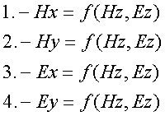


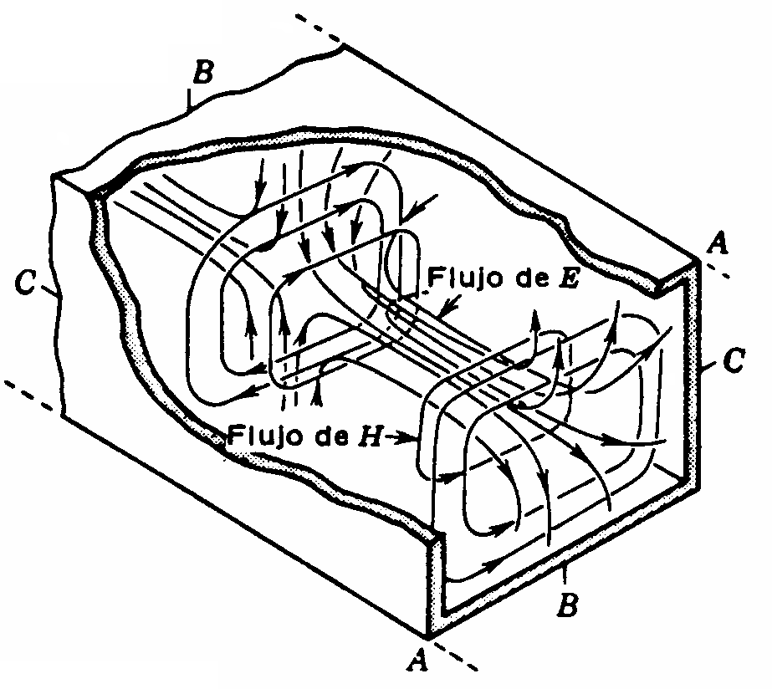
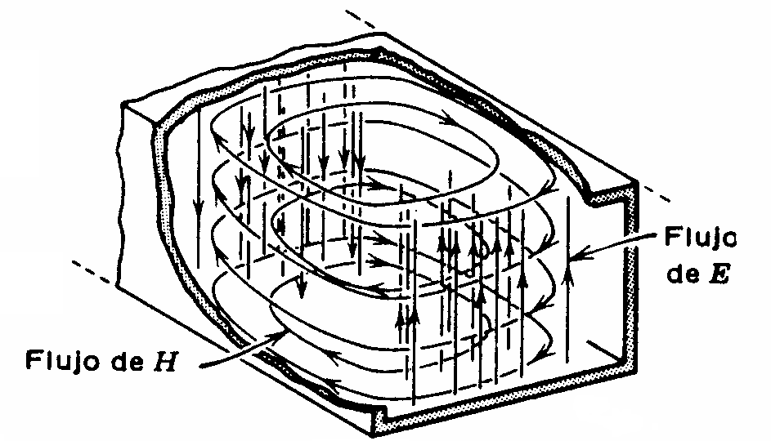

GUIA DE ONDAS
Clasificación
Según su forma
Según la Propagación
Transversal
Magnético
TM_{mn}
Valor de Componentes
en ambos
Transversal
Eléctrico
TE_{mn}
Rectangular
Cilíndrica
Cuadrada
Ovalada
En eje “Z”
En eje “Z”
Dimensiones
No analizamos
( H_{Z} = 0 )
( E_{Z} = 0 )
Ancho = a
Alto = b
Nº de semiciclos
TM₁₁
Frecuencia de Corte
TE₁₀
“m” en a
“n” en b
Ejemplos

